Slide 1
Лабораторная работа №1
Выполнила:
Синицкая М. В.
Y2334

Slide 2
Тема и цель работы
Тема: Анализ поведения системы с использованием контекстных диаграмм (DFD)
Цель: овладеть практическими навыками и умениями исследования предметной области на уровне анализа поведения системы с использованием DFD-диаграмм (DFD).

Slide 3
1. Назначение ИС
Систематизация процесса управления магазином
Сбор и обработка данных о доходах, расходах и эффективности предприятия
Автоматизация рабочих процессов
Коммуникация различных отделов

Slide 4
2. Основной процесс и внешние сущности
Основной процесс - розничная торговля одеждой:
Поступление товара в розницу
Продажа товаров
Анализ доходов и планирование закупок
Количественно-суммовой мониторинг

Slide 5
2. Основной процесс и внешние сущности
Основные сущности:
Поставщик
Сотрудник по работе с клиентами
Специалист по реализации
Бухгалтер
Клиент

Slide 6
3. Потоки для внешних сущностей по отношению к основному событию
 | Поставщик | Бухгалтер | Сотрудник по работе с клиентами | Специалист по реализации | Клиент
Поступление товара в розницу | Поставка одежды | Учет товаров в ценах реализации | - | - | -
Продажа товаров | - | Учет товаров и взаимодействий с ними; учет переоценки | Взаимодействие с клиентом; мониторинг сделок | - | Запрос на товары; возврат товара
Анализ доходов и планирование закупок | - | - | - | Анализ продаж; | -
Количественно-суммовой мониторинг | - | Учет выручки | - | - | -

Slide 7
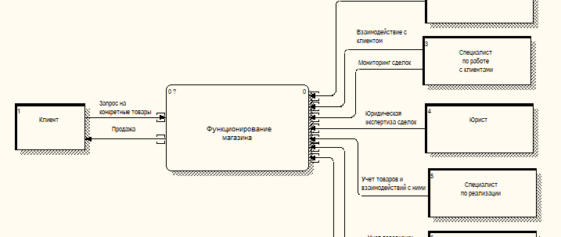
4. Контекстная диаграмма нулевого уровня

Slide 8
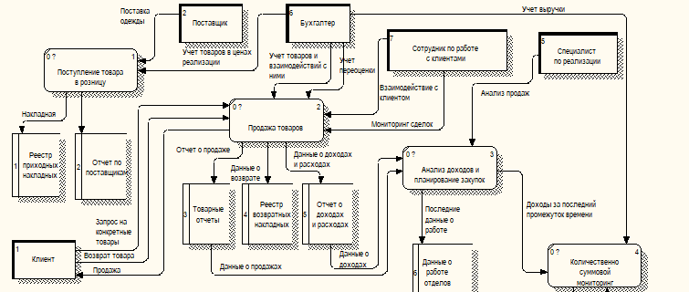
5. Детализированная контекстная диаграмма

Slide 9
Вывод
Вывод: в ходе выполнения лабораторной работы были получены навыки исследования предметной области на уровне анализа поведения системы с использованием DFD-диаграмм.

